Slide 1
LA VIRGEN MARÍA
¿Qué sabemos de María? ¿Dónde radica su grandeza?
¿Podemos llamar a María «Madre de Dios»?
¿Adoramos los católicos a María? ¿Qué significa que le damos culto de veneración?
¿Se ha aparecido la Virgen María? ¿Cuál ha sido su mensaje?
¿Qué es el Santo Rosario?
¿Por qué las sectas y los protestantes rechazan la virginidad de María?
¿Cómo fue la concepción de Jesús?
¿Cómo se anunciaba la venida del Mesías? ¿Qué profecías se cumplen?
¿Por qué contrajo matrimonio si no pensaba tener hijos?
¿Cómo hay que interpretar los textos sobre «los hermanos de Jesús»?

Slide 2
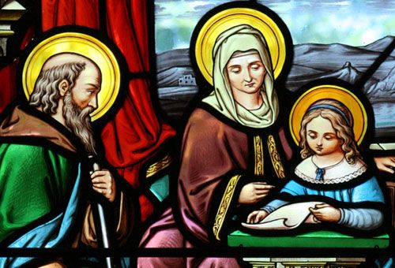
¿Quién es María?
María nació en Nazaret, Galilea, 15 o 20 años antes del nacimiento de Cristo.
Tradición:
- Sus padres fueron Joaquín y Ana.
- María era judía.
- Se desposó con José estando los dos de acuerdo en permanecer vírgenes por amor a Dios.

Slide 3
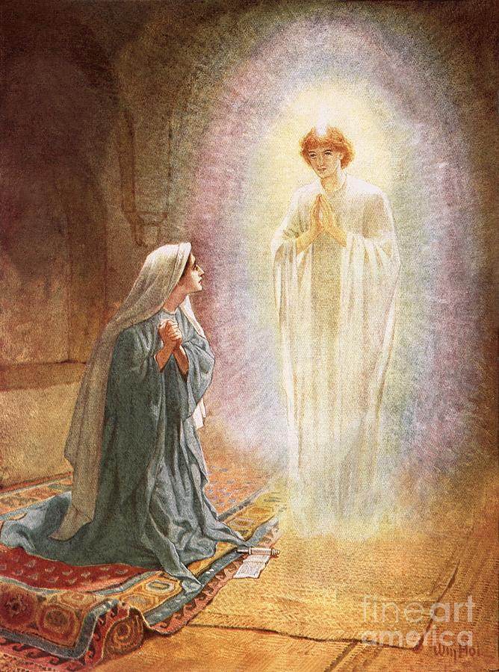
Evangelio:
Un ángel del Señor se le apareció y le comunicó que el Espíritu Santo descendería sobre ella, y que de ella nacería el Hijo de Dios (Lc. 1, 35).
María aceptó tan maravilloso destino con estas palabras: «Hágase en mí según tu Palabra», y en aquel momento Jesús fue concebido en su vientre.
El nacimiento del Niño fue en Belén de Judea
Así nos lo cuentan los Evangelios de Mateo y de Lucas.

Slide 4
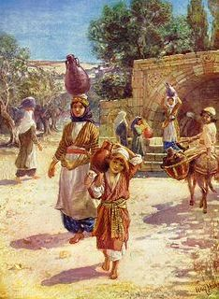
Tienen que huir a Egipto para evitar la matanza de Herodes.
Al cabo de algún tiempo, vemos a María, a José y al Niño instalados en Nazaret.
Hay un solo episodio importante: la pérdida y encuentro del Niño, con 12 años, en Jerusalén.
Fue el tiempo que llamamos la «vida oculta» de Jesús, su vida de hogar, de familia, de trabajo.

Slide 5
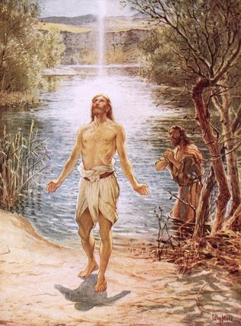
QUÉ MÁS SABEMOS SOBRE mARÍA
Jesús empieza su vida «pública», su vida apostólica y misionera, hacia los 30 años. María lo acompaña, a veces de cerca, a veces más lejos.

Slide 6
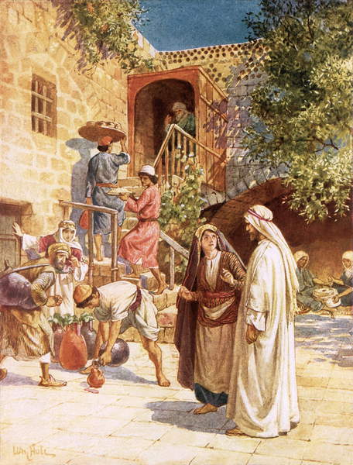
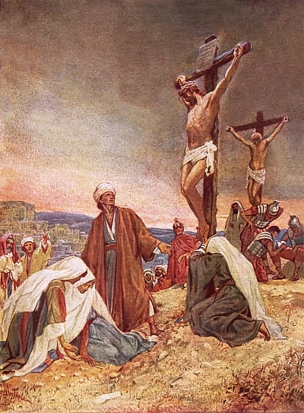
El Evangelio nos la muestra en Caná asistiendo a una boda
y al pie de la cruz en que Jesús está muriendo.
El libro de los Hechos la menciona en el Cenáculo junto a los apóstoles, después de la Resurrección del Señor.

Slide 7
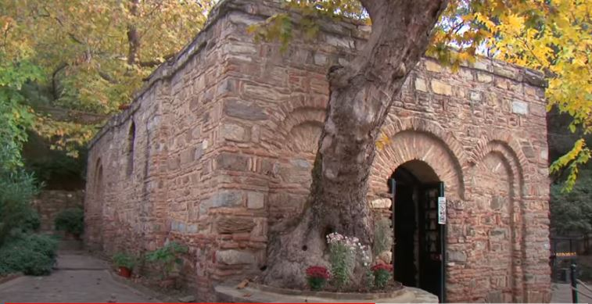
La Tradición sugiere que murió en Éfeso -en el Asia Menor- en casa de Juan el Evangelista.
María es la hija predilecta de Dios:
- «Alégrate, llena de gracia, el Señor está contigo» (Lc. 1, 28).
- «No temas María porque has encontrado gracia delante de Dios» (Lc. 1, 30).
- «El Espíritu Santo te cubrirá con su sombra. Por eso el niño que nacerá de ti será llamado Santo e Hijo de Dios» (Lc. 1, 35).

Slide 8
¿En qué consiste principalmente la grandeza de María?
Algunos han dicho que María es madre de Jesús «en cuanto hombre», pero no de Jesús «en cuanto Dios». Esta distinción es artificial y nunca la hacemos. Una madre es madre de su hijo tal cual es o llega a ser.
No decimos que la madre de un presidente ha sido la madre de él como niño, pero no como presidente.
María es Madre de Jesús. Jesús es Dios. Luego, podemos decir que María es Madre de Dios y en eso consiste su grandeza.

Slide 9
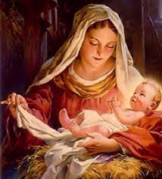
¿Qué dicen los evangelios acerca de las hermanas y hermanos de Jesús?
Todos los cristianos aceptan a María como Madre de Jesús; pero mientras los católicos hablamos de ella como «la Virgen María», las otras religiones cristianas y muchas sectas no reconocen que María fue siempre virgen. Muchos dicen, simplemente, que María tuvo más hijos y por eso no pudo ser «virgen».

Slide 10
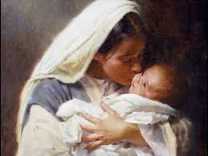
El idioma que usaba Jesús y sus discípulos no tiene muchas palabras para distinguir los distintos grados de parentesco. Para todo se usaba la palabra «hermano» y así lo vemos en Génesis 13, 8 y en Mt. 13, 55. Significa no sólo los hermanos carnales sino también los primos y otros parientes cercanos.
La Virgen María no tuvo otros hijos. Jesús es el «único hijo» de María. Esto se ve claramente por el hecho de que, al morir, Jesús entregó su madre a Juan (Jn. 19, 27).

Slide 11
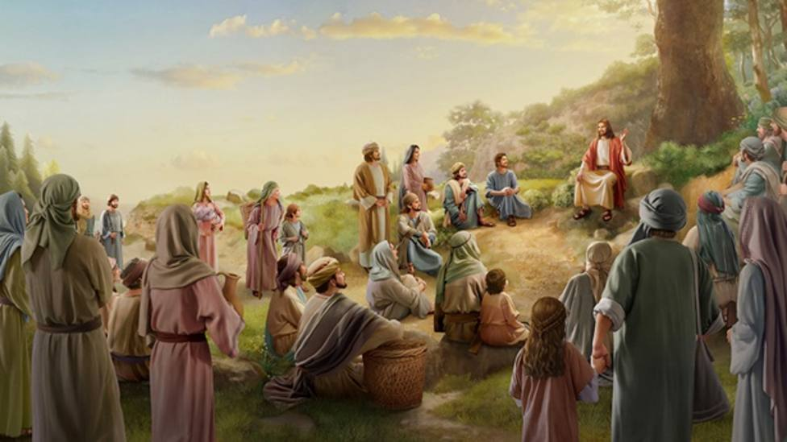
Algunos dicen que los católicos adoran a María como si fuera Dios ¿es cierto esto?
Adorar a María sería una idolatría, un pecado contra el primer mandamiento de la Ley de Dios. «Sólo a Dios adorarás» (Lc. 4, 8).
María es una mujer, una criatura, la más santa de todas las criaturas, pero solamente una criatura.

Slide 12
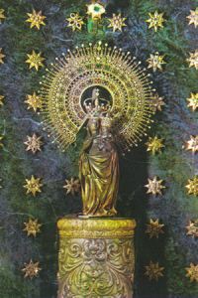
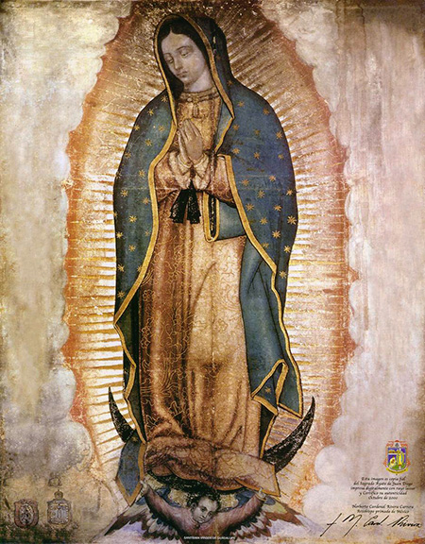
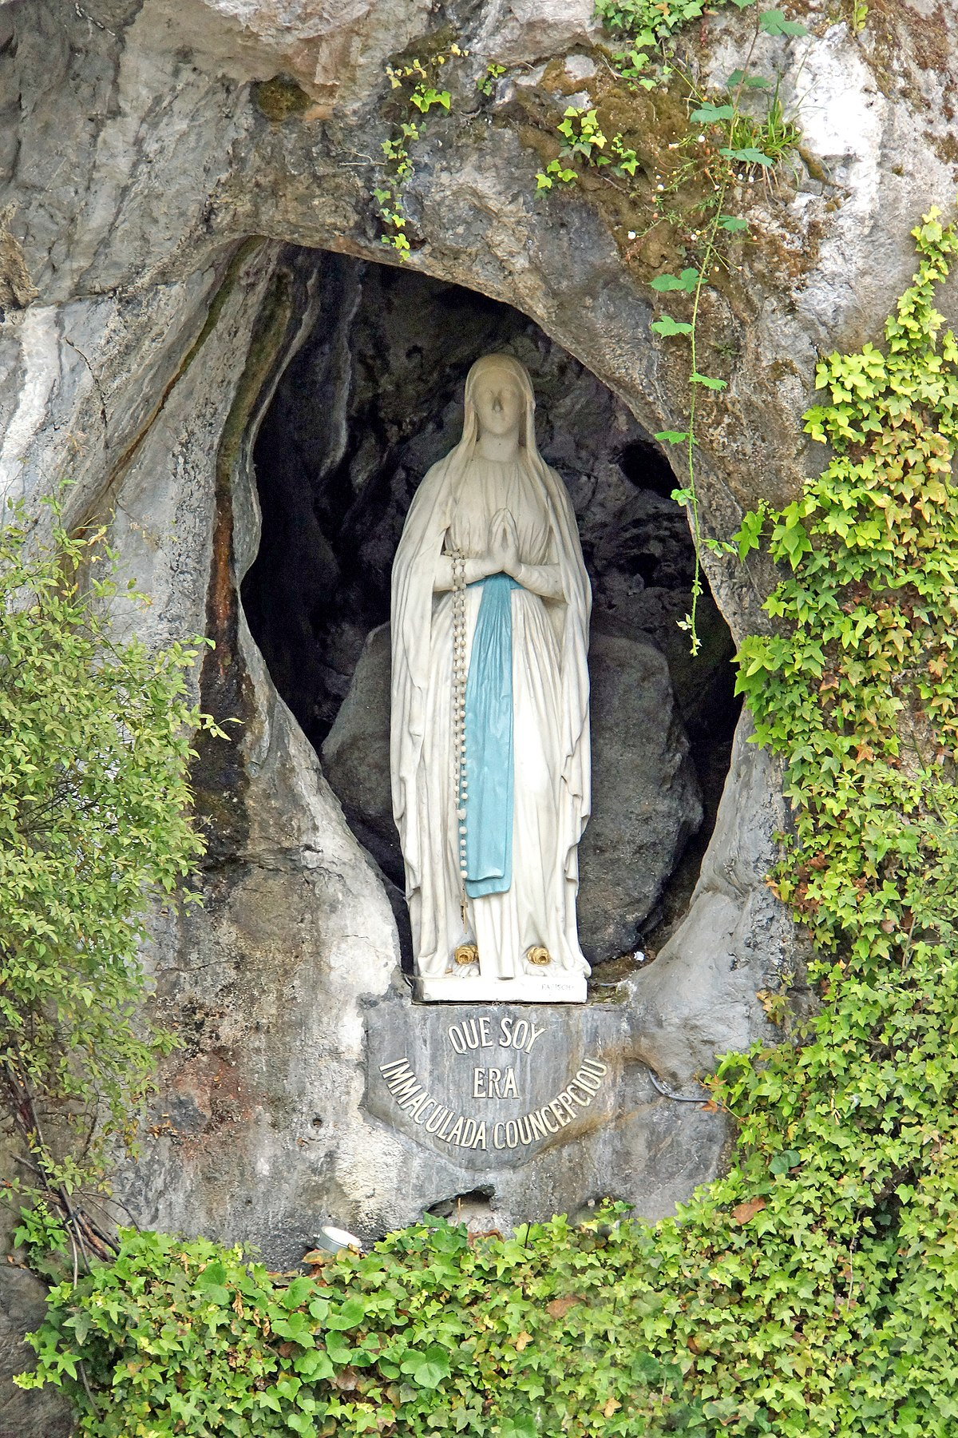
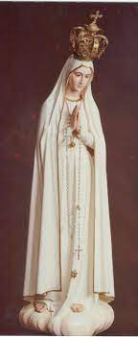
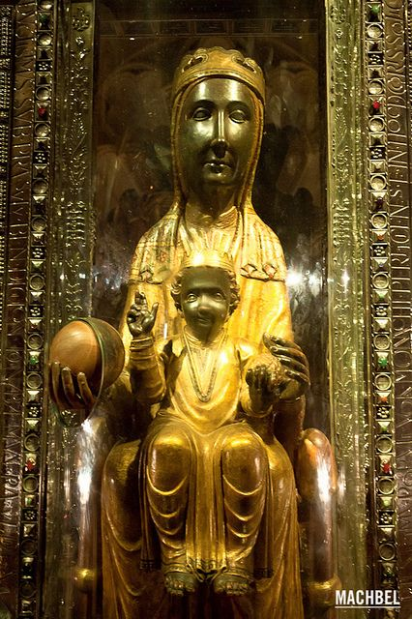
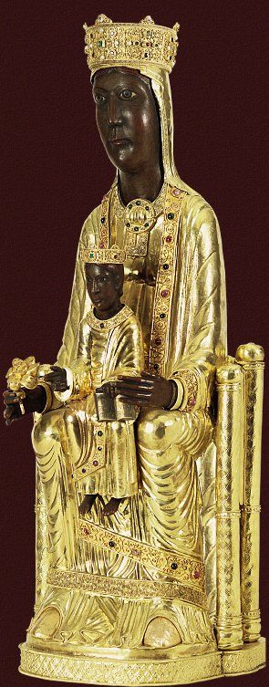
Los títulos de la Virgen
La Virgen María es una sola. La que conocemos en el Evangelio, con la fe de la Iglesia, es María de Nazaret, la Madre de Jesús.
Los diversos nombres y las distintas imágenes aluden a las circunstancias o misterios de su vida, o a los distintos lugares en que se celebra su culto: Virgen de Lourdes, de Guadalupe, de Montserrat, del Pilar...

Slide 13
¿Cuál es la mejor manera de orar a la Santísima Virgen?
La oración principal es la del Ave María que consta de dos partes:
Dios te salve María,
llena eres de gracia, el Señor es contigo.
Bendita Tú eres entre todas las mujeres
y bendito es el fruto de tu vientre Jesús.
Santa María,
Madre de Dios, ruega por nosotros pecadores,
ahora y en la hora de nuestra muerte. Amén

Slide 14
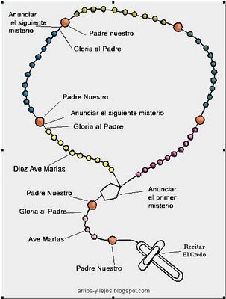
El Rosario es una manera de unirnos a la Santísima Virgen María rezando cinco veces un Padre nuestro, diez Avemarías y un gloria, recordando cada vez un misterio de la vida del Señor.
Por la señal de la Santa Cruz_____________
Señor mío Jesucristo Dios y Hombre verdadero, Creador Padre, Redentor mío. Por ser vos quién sois, Bondad infinita y porque os amo sobre todas las cosas, me pesa de todo corazón haberos ofendido y también me pesa porque podéis castigarme con las penas del infierno. Ayudado de vuestra divina gracia propongo firmemente nunca más pecar, confesarme y cumplir la penitencia que me fuera impuesta. Amén,

Slide 15
Misterios (Gozosos, Dolorosos, Luminosos, Gloriosos)
_____ Misterio ________________________________
Padrenuestro
10 Avemarías
Gloria al Padre ________________________________
María, Madre de Gracia, Madre de misericordia, defiéndenos de nuestros enemigos y ampáranos ahora y en la hora de nuestra muerte. Amén

Slide 16
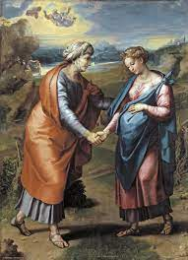
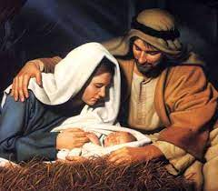
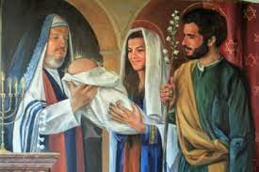
Misterios Gozosos - (lunes y sábados) 1. La Anunciación del Ángel a María 2. La Visitación de nuestra Señora a su prima Santa Isabel 3. El Nacimiento de Jesús 4. La Presentación del Niño en el Templo 5. El Niño Jesús perdido y hallado en el Templo

Slide 17
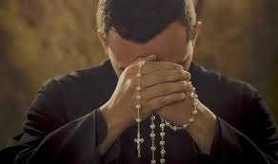
Misterios Dolorosos (martes y viernes)
1. La Oración de Jesús en el Huerto de los Olivos
2. La Flagelación del Señor 3. La Coronación de espinas 4. Jesús con la cruz a cuestas camino del Calvario 5. La Crucifixión y Muerte de Jesús
Misterios Luminosos - (jueves)
1. El Bautismo de Jesús en el Jordán 2. Las bodas de Caná 3. El anuncio del Reino de Dios invitando a la conversión 4. La Transfiguración 5. La Institución de la Eucaristía

Slide 18
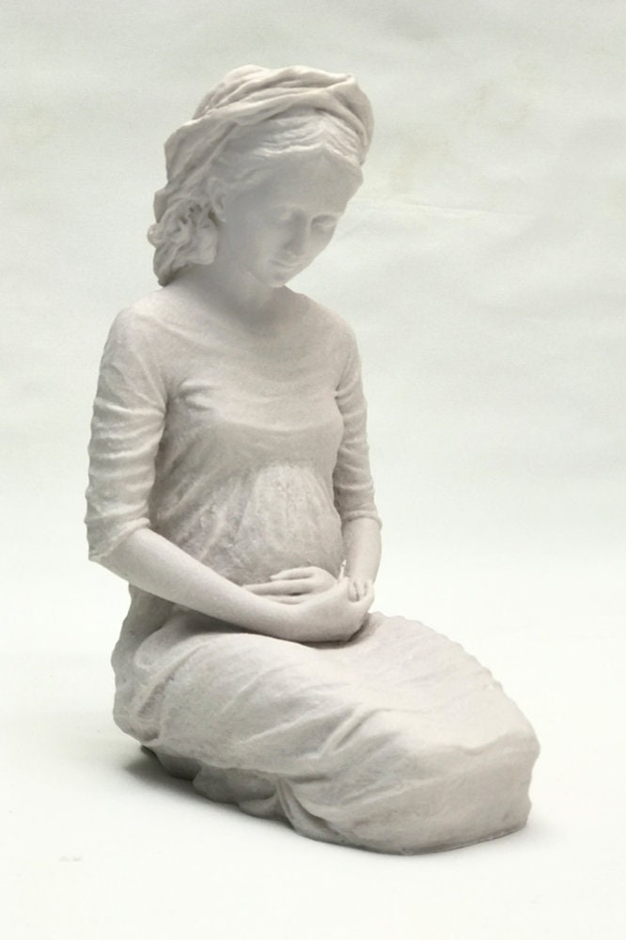
Misterios Gloriosos - (miércoles y domingo).
1. La Resurrección del Señor 2. La Ascensión de Jesús al Cielo 3. La Venida del Espíritu Santo sobre los apóstoles
4. La Asunción de la Virgen María al Cielo 5. La Coronación de la Santísima Virgen como Reina y Señora de todo lo creado

Slide 19
Dios te salve María Hija de Dios Padre llena eres de gracia …….......………………
Dios te salve María Madre de Dios Hijo ……………………………………………
Dios te salve María Esposa de Dios Espíritu Santo …………………………………
Letanías de la Virgen del Santo Rosario (Google), vatican.va
Cordero de Dios que quitas el pecado del mundo
Perdónanos Señor
Escúchanos Señor
Ten piedad de nosotros
Ruega por nosotros Santa Madre de Dios
Para que seamos dignos de alcanzar las promesas de Nuestro Señor Jesucristo Amén
Bajo tu protección nos acogemos Santa Madre de Dios, no desoigas nuestras súplicas en nuestras necesidades. Antes bien, líbranos de todos los peligros Virgen Gloriosa y Bendita

Slide 20
La concepción virginal de María
La virginidad de María en el nacimiento de su hijo Jesús se afirma claramente en la Biblia:
Mt. 1,18: «El nacimiento de Jesús fue así: Estando desposada María, su madre, con José, antes de que se juntasen, se halló que había concebido del Espíritu Santo».
Lc. 1, 30-35: «El ángel Gabriel le dijo: María, no temas, porque has hallado gracia delante de Dios... y ahora concebirás en tu vientre y darás a luz un hijo... María dijo al ángel: ¿Cómo será esto? pues no conozco varón. Respondiendo el ángel le dijo: El Espíritu Santo vendrá sobre ti... y el Santo que nacerá de ti será llamado Hijo de Dios».

Slide 21
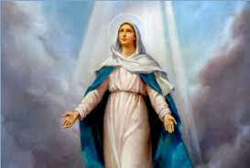
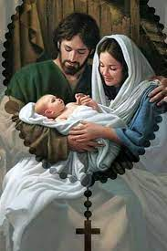
Juan 1, 13: «El que nació no de la sangre, ni del deseo de carne, ni del deseo de hombre, sino que nació de Dios».
«Al sexto mes el ángel fue enviado por Dios a una ciudad de Galilea llamada Nazaret, a una virgen desposada con un varón que se llamaba José. José era de la casa de David y el nombre de la virgen era María». (Lc. 2, 26-28)
San Lucas se refería aquí a las palabras de los profetas del Antiguo Testamento que afirmaban que Dios sería recibido por una «virgen de Israel» (Is. 7, 14):

